Slide 1
Planimetria

Slide 2
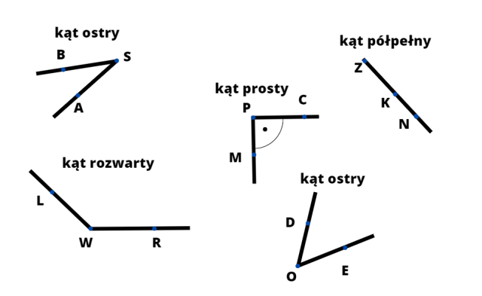
Wprowadzenie do kątów na płaszczyźnie
Podstawowe elementy i definicja kąta w geometrii płaskiej
Kąt to część płaszczyzny zawarta między dwiema półprostymi o wspólnym początku. Te półproste nazywamy ramionami kąta, a ich wspólny początek - wierzchołkiem. Miarę kąta określamy najczęściej w stopniach (°), gdzie kąt pełny ma 360°. Każdy stopień dzieli się na 60 minut kątowych ('), a każda minuta na 60 sekund kątowych ('').
Notes:
References:
- https://zpe.gov.pl/a/katy-i-ich-rodzaje/DUMe8Id18

Slide 3
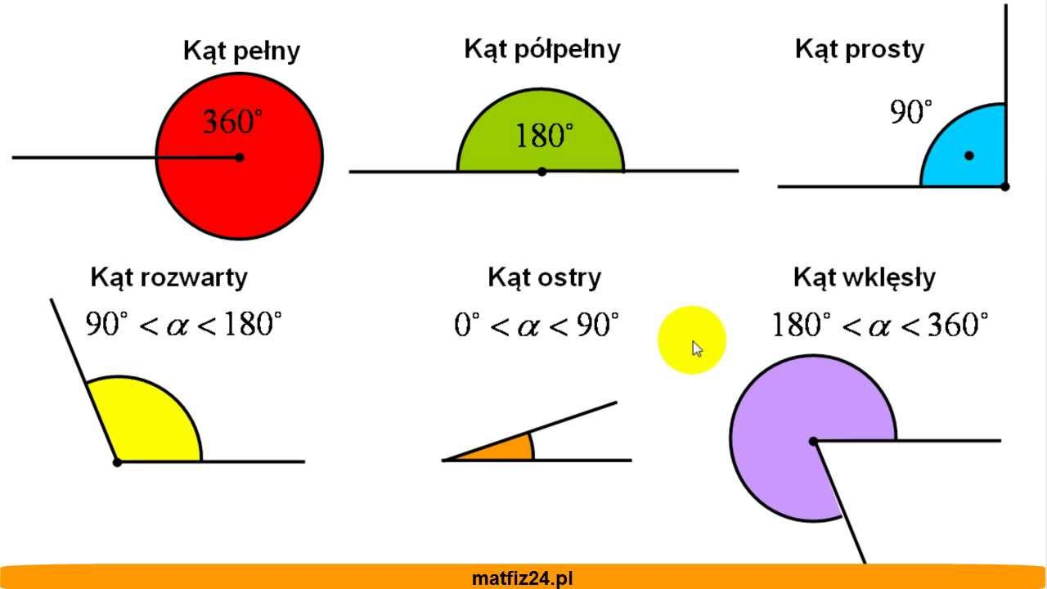
Rodzaje kątów według miary
Notes:
References:
- https://zpe.gov.pl/a/katy-i-ich-rodzaje/DUMe8Id18

Slide 4
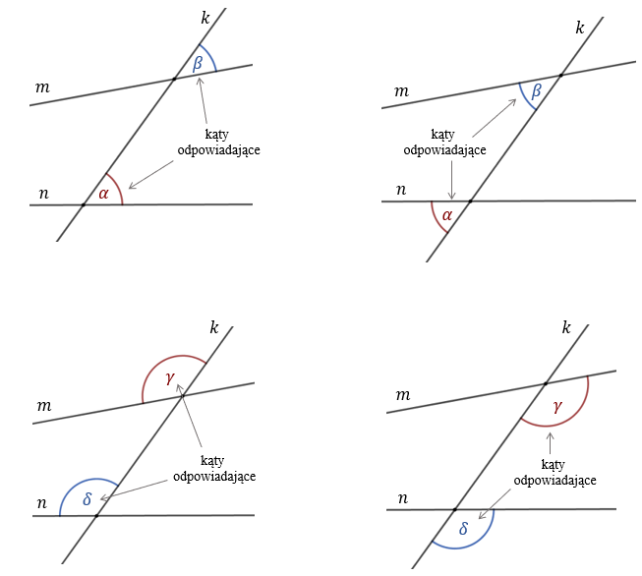
Kąty według wzajemnego położenia
Kąty odpowiadające i naprzemianległe
Kąty odpowiadające leżą po tej samej stronie prostej przecinającej i są równe
Kąty naprzemianległe leżą po przeciwnych stronach prostej przecinającej i są równe
Te własności zachodzą tylko gdy proste są równoległe względem siebie
Kąty przyległe i wierzchołkowe
Kąty przyległe mają wspólne ramię i sumę miar równą 180 stopni
Kąty wierzchołkowe powstają przy przecięciu prostych i są sobie równe
Kąty przyległe są dopełniające się do kąta półpełnego (180°)
Notes:
References:
- https://szkolamaturzystow.pl/bazawiedzy/geometria-plaska

Slide 5
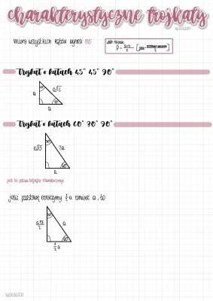
Kąty w trójkątach
Poznaj podstawowe własności kątów w różnych rodzajach trójkątów
Suma miar kątów wewnętrznych w każdym trójkącie zawsze wynosi dokładnie 180 stopni, niezależnie od jego kształtu i wielkości
W trójkącie równobocznym wszystkie kąty są równe i każdy z nich ma miarę 60 stopni, co wynika z jego symetrii
W trójkącie równoramiennym kąty przy podstawie mają zawsze równe miary, co jest konsekwencją równości ramion
Trójkąt ostrokątny ma wszystkie kąty mniejsze od 90 stopni, co wpływa na jego charakterystyczny kształt
W trójkącie prostokątnym jeden kąt ma dokładnie 90 stopni, a suma pozostałych dwóch kątów wynosi 90 stopni
Trójkąt rozwartokątny posiada jeden kąt większy od 90 stopni, a pozostałe dwa kąty są ostre
Notes:
References:
- https://zst.com.pl/pliki/matematyka/11.%20Stereometria/11.%20Stereometria%20-%20teoria.pdf

Slide 6
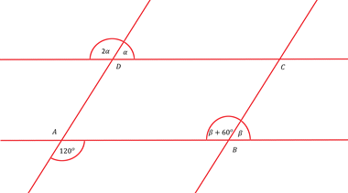
Kąty w układzie równoległych
Kąty odpowiadające i naprzemianległe
Kąty jednostronne
Gdy dwie proste równoległe przecięte są trzecią prostą (transwersalą), powstają kąty odpowiadające, które są równe, oraz kąty naprzemianległe, które również mają równe miary.
Kąty jednostronne to pary kątów leżące po tej samej stronie transwersali. Suma miar kątów jednostronnych wewnętrznych lub zewnętrznych wynosi zawsze 180 stopni.
Notes:
References:
- https://szkolamaturzystow.pl/bazawiedzy/geometria-plaska

Slide 7
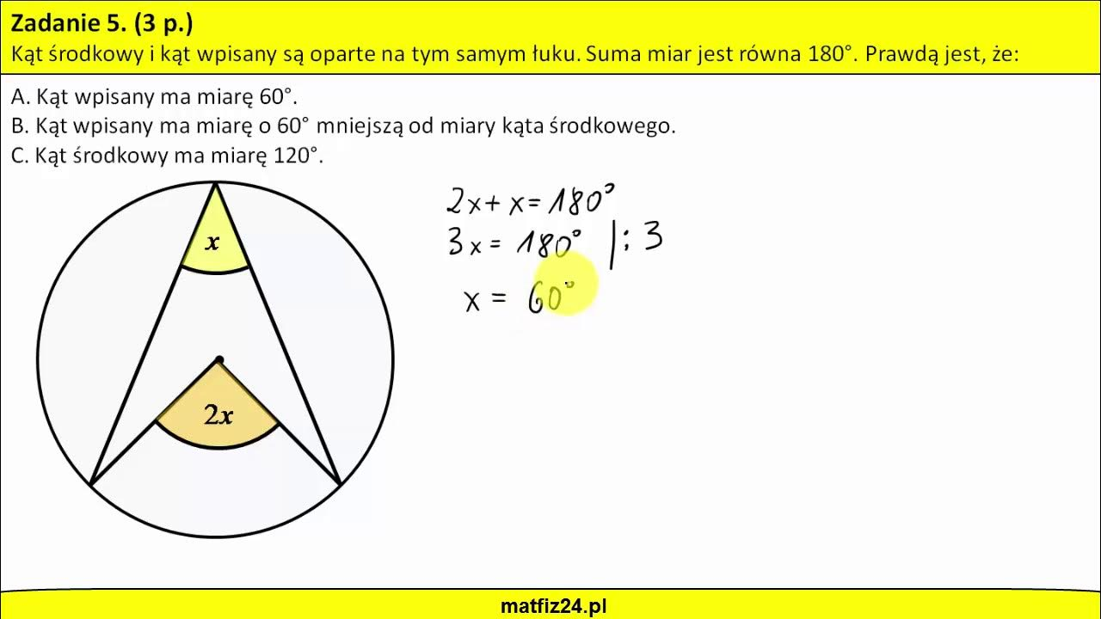
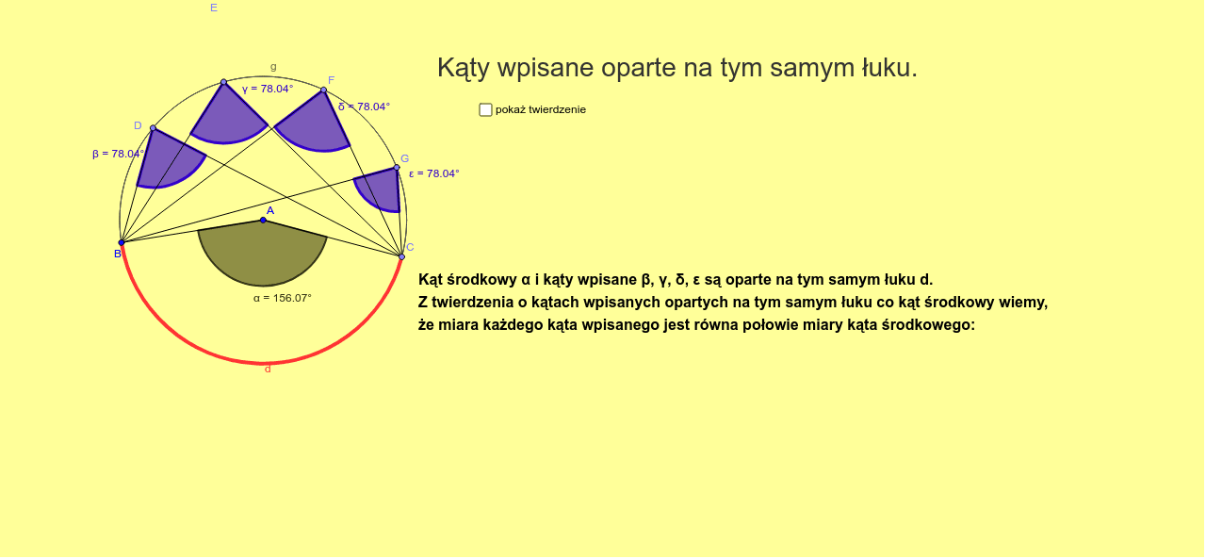
Kąty w okręgu
Kąt środkowy i wpisany
Twierdzenie o kątach w okręgu
Notes:
References:
- https://blog.etrapez.pl/szkola-srednia/zmiany-na-maturze-2023-i-2024-w-starej-formule-2015-matematyka-podstawa-programowa/

Slide 8
Przykłady zadań - kąty przyległe i wierzchołkowe
Przeanalizujmy różne typy zadań z kątami przyległymi i wierzchołkowymi na konkretnych przykładach
Jeśli jeden z kątów przyległych ma miarę 35°, to drugi kąt przyległy ma miarę 145° (suma kątów przyległych = 180°)
Kąty wierzchołkowe mają zawsze równe miary - jeśli jeden kąt wierzchołkowy wynosi 120°, to drugi też ma 120°
W układzie dwóch prostych przecinających się pod kątem 65°, pozostałe kąty mają miary: 115°, 65° i 115°
Dwie proste przecinają się pod kątem 40°. Oblicz miary pozostałych kątów: 140°, 40°, 140°
W zadaniach praktycznych - obliczanie kąta nachylenia schodów względem podłogi wykorzystuje kąty przyległe
Gdy dwie proste przecinają się pod kątem x, to kąty wierzchołkowe mają miarę x, a przyległe 180° - x
Notes:
References:
- https://www.mojamatura.pl/matematyka/matura

Slide 9
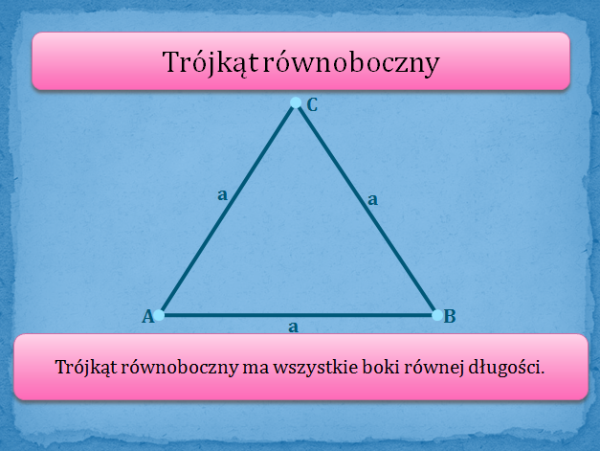
Przykłady zadań - kąty w trójkątach
Obliczanie miar kątów w trójkącie równoramiennym, znając jeden z kątów.
Wyznaczanie miar kątów w trójkącie różnobocznym, mając dane dwa kąty.
Obliczanie miar kątów w trójkącie równobocznym.
Zadania tekstowe z zastosowaniem własności kątów w trójkątach.
Przykłady z różnych typów trójkątów i ich kątów.
Zadania z wykorzystaniem twierdzenia o sumie kątów w trójkącie.
Notes:
References:
- https://www.maturaminds.pl/blog/pythagoras-twierdzenie-matematyka

